Slide 1
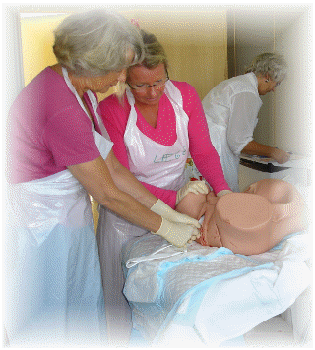
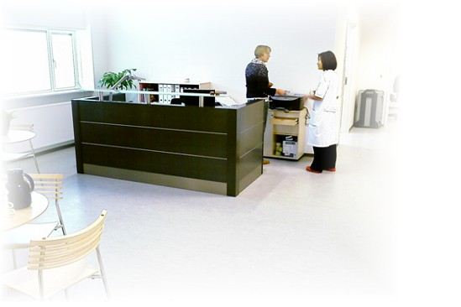
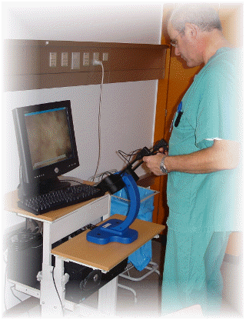
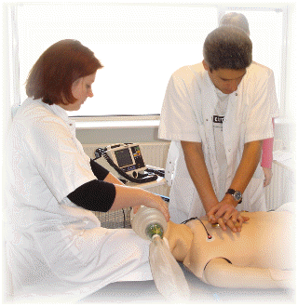
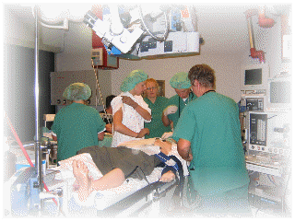
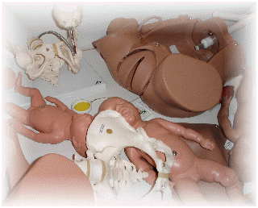
Færdigheds- og simulationstræning
i Videreuddannelsesregion Nord
PUF-seminar 10-12 maj 2011
Lars Høj

Slide 2
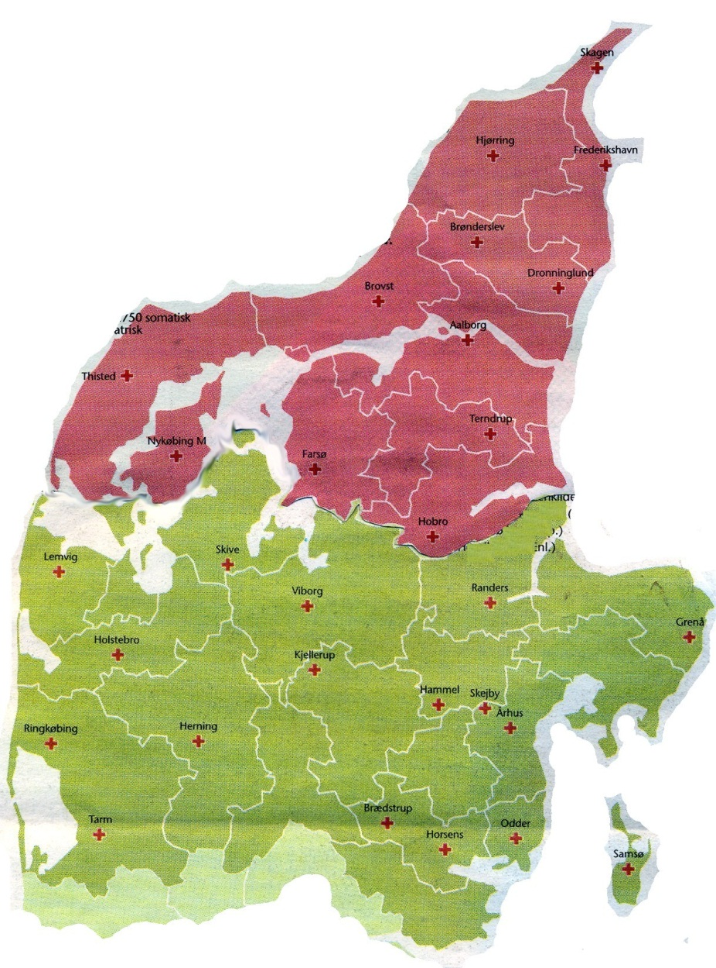
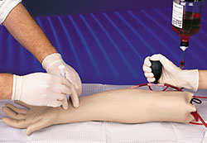
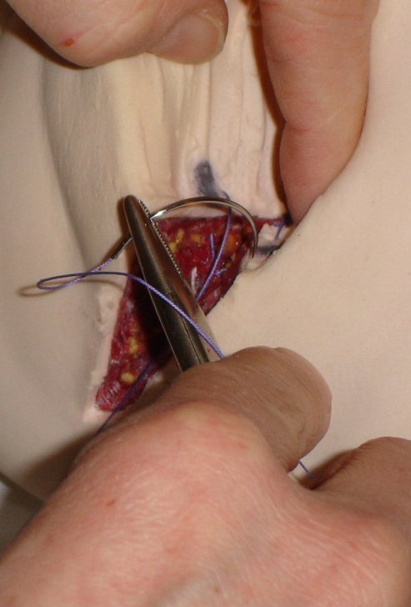
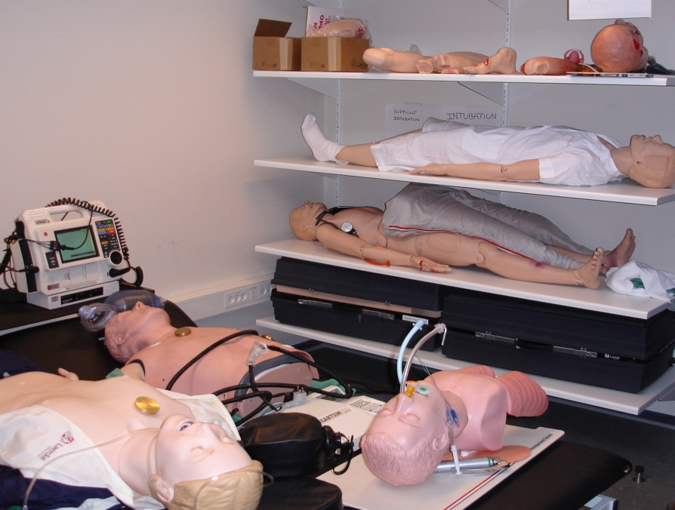
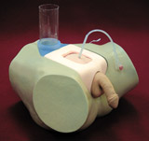
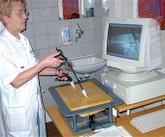
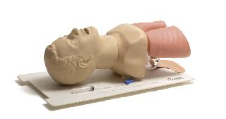
Niveau 1, individuel træning
Simple fantomer, attrapper
Instruktøren behersker færdigheden
Lokalt budget

Slide 3

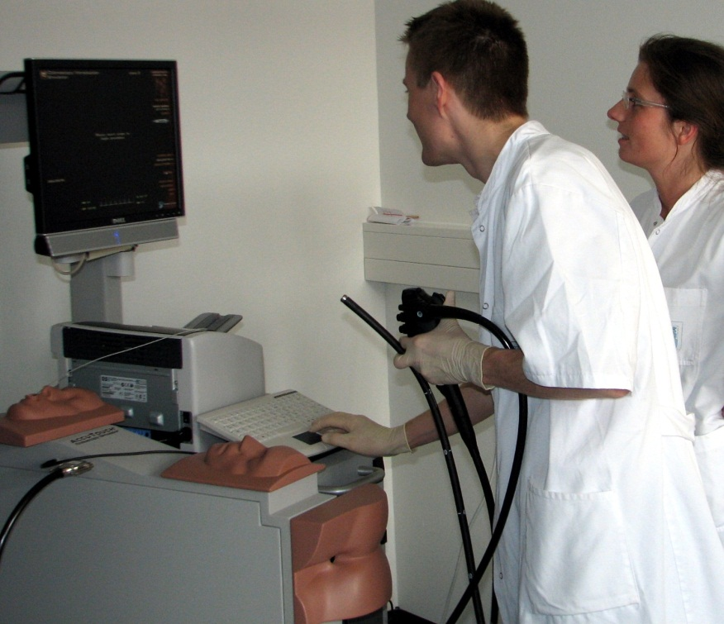

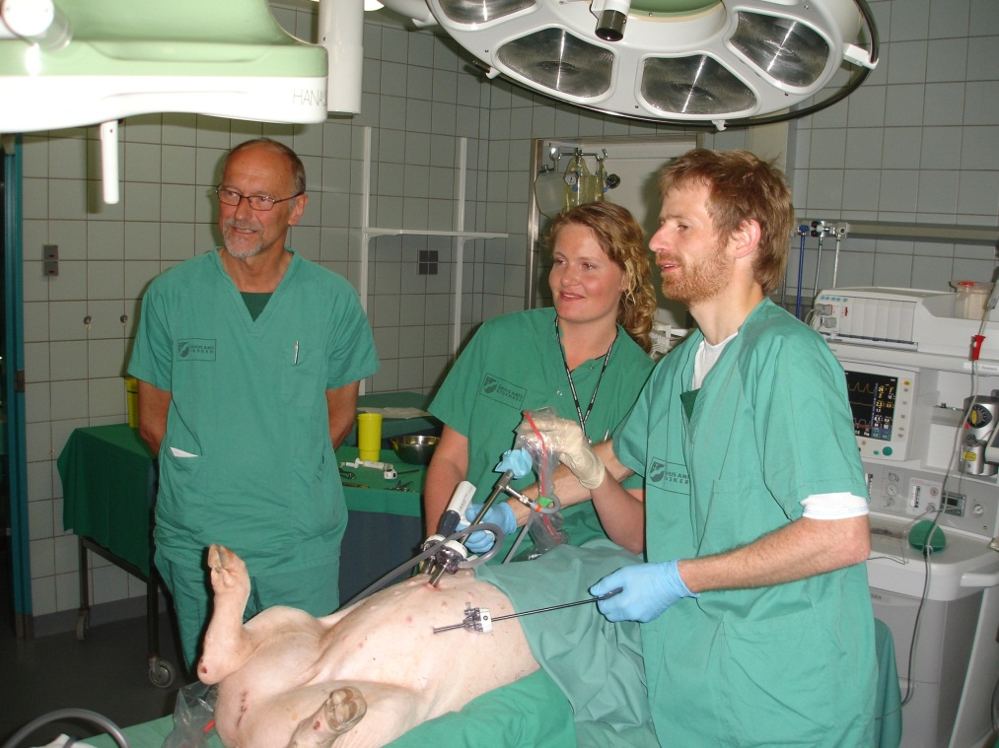
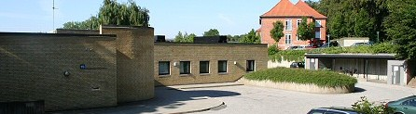
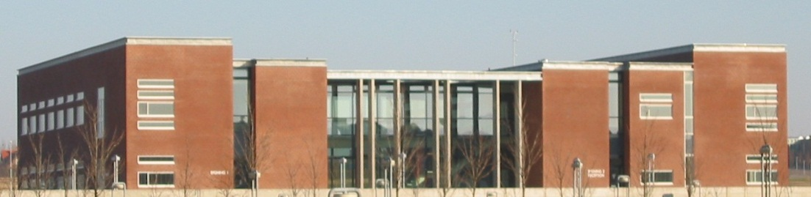
Niveau 2, kompleks individuel træning
Komplekse læringsredskaber
Superbrugere
Tilgængelighed/Adgangskontrol
Centralt budget
Gentagne sessioner / Certificering
Forskningens hus, Ålborg
Incuba forskerpark, Skejby
Notes:
Kirurgisk øvelaboratorium
Dansk Jordbrugsforskning
Forskningscenter Foulum (www.agrsci.dk)
Blichers allé, 8830 Tjele

Slide 4
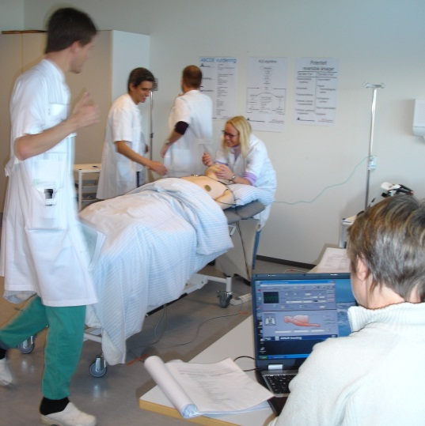
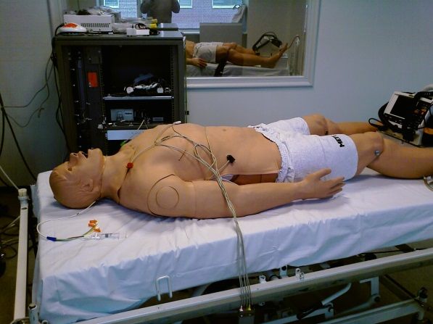
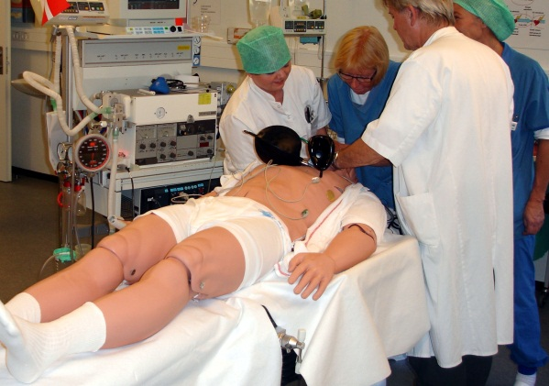
Hvor?
Niveau 3, fuld skala simulation/teamtræning
Specialindrettet miljø
  Intensiv stue
  OP-stue
  Operatørrum
  Debriefingslokale
Specialuddannede instruktører
Centralt budget
Forskningens hus, Ålborg
Incuba forskerpark, Skejby

Slide 5
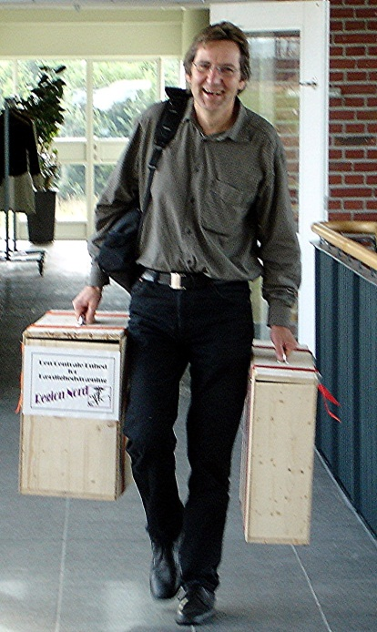
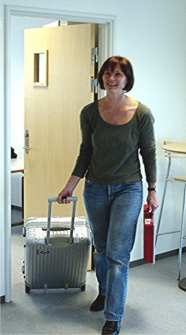
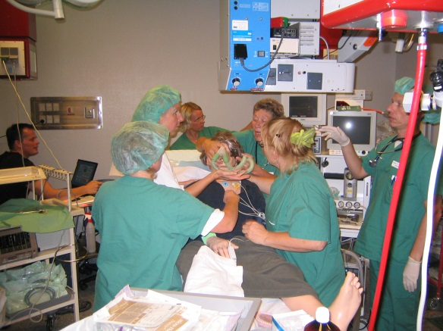
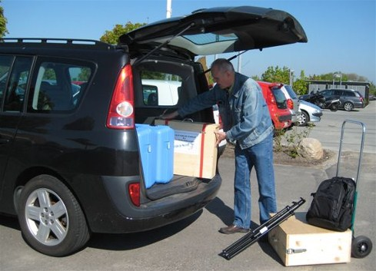
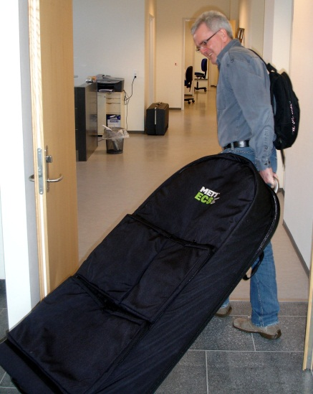
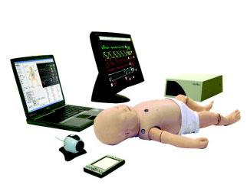
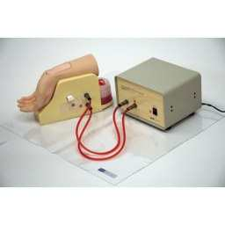
Hvor?
Mobil strategi
Sammenkædning af regionale færdighedslaboratorier og klinik:
Superbrugere
Korrekt vedligeholdelse
Pædagogiske principper
Simulationsinstruktører
Notes:
Billede af OLAV v bil!

Slide 6

Center for operativ færdighedstræning

Slide 7
Center for operativ færdighedstræning
Endoskopi
Åben kirurgi
Styregruppe
Daglig leder
Daglig leder
Sekretariat
Udvikling, forskning, International samarbejde
MIUC1
MIUC2
MIUC3
2 dg
3 dg
1 dg
1 dg
1 dg
2 dg
Intro
HU
Intro + HU
Intro
Kirurgi
Intro
HU
Intro
Gynækologi
Intro
HU
Intro
Urologi
Undervisergruppe
Undervisergruppe
Undervisergruppe

Slide 8
Center for operativ færdighedstræning
2010:
Nu årligt 43 kurser ; > 200 kursister
 | Akkumuleret: | Kirurgi | Gynækologi | Urologi
Intro | Laparoskopi (opstart 2006) | 66 | 69 | 19
 | Åben kirurgi (opstart 2009) | 42 | 36 | 9
 | Endoskopi (opstart 2009) | Gastro:35
 |  | Kolo: 18
HU | Avanceret laparoskopi | 24 | 6(2011) | 22

Slide 9
Status 2008
Spørgeskema vedr igangværende, nært forestående og ‘på sigt’ færdigheds- og simulationstræning:
36 specialespecifikke PKL’ere
25 besvarelser
16 udfyldte skemaer

Slide 10
Specialer m strategi for færdigheds/simulationstræning
Niveau 1
Niveau 2
Niveau 3
Anæstesiologi
Gynækologi
Obstetrik
Kirurgiske specialer
  Karkirurgi
  Gastroenterologi
  Urologi
  Neurokirurgi
  Plastikkirurgi
Neurologi
Oftalmologi
Ortopædisk kirurgi
Oto-rhino-laryngologi
Dermatologi
Klinisk genetik
Klinisk Onkologi
Almen medicin
Anæstesiologi
Gynækologi
Int. Med. specialer:
  Gastroentero/Hepatologi
  Lungemedicin
Kirurgiske specialer
  Gastroenterologi
  Urologi
  Karkirurgi (X)
  Plastikkirurgi
  Thoraxkirurgi
  Neurokirurgi (X)
Ortopædisk kirurgi (X)
Oto-rhino-laryngologi (X)
Klinisk genetik
Klinisk onkologi (X)
Oftalmologi (X)
Anæstesiologi
Obstetrik
Int. Med. specialer:
  Kardiologi
Traumeteamtræning
  Ortopæd kirurgi
  Abdominalkirurgi
  Urologi
  Neurokirurgi
Oto-rhino-laryngologi
Pædiatri
(X) = eget laboratorium
Notes:
Almen medicin kan ikke have fantomer/figuranter i almen praksis, derfor altid på færdighedslab.
Flere specialer har allerede etableret ‘niveau 2’ aktiviteter med avancerede operationsmodeller (Neurokirurgi, oftalmologi)og simulatorer i specialets eget regi. (Ørekirurgi simulatorer i Holstebro og Viborg, Arthroskopi simulator x 2 i Silkeborg). Økonomi og organisering oftest knyttet til SST A-kurser.

Slide 11
Undervisning af underviser
Simulationsinstruktør-kurser:
Ca 5/år
KBU undervisere:
På tegnebrættet

Slide 12
Undervisning af underviser
Endoskopi
Åben kirurgi
Styregruppe
Daglig leder
Daglig leder
Sekretariat
Udvikling, forskning, International samarbejde
MIUC1
MIUC2
MIUC3
2 dg
3 dg
1 dg
1 dg
1 dg
2 dg
Intro
HU
Intro + HU
Intro
Kirurgi
Intro
HU
Intro
Gynækologi
Intro
HU
Intro
Urologi
Undervisergruppe
Undervisergruppe
Undervisergruppe
+ mobil strategi

Slide 13
Certificering af færdighedstræning
MIUC:
OSCE, LapSim og OSATS: 148 certifikater til 154 kursusdeltagere
Anæstesi:
Introstilling: 7 kompetencekort
Hovedudd.: 12 kompetencekort
Gyn
OSATS for transvaginal UL
Obstetrik:
OSATS for suturering af episiotomi

Slide 14
Forskning i færdighedstræning
Anne Sofie Bjerrum:
Bronkoskopi simulator træning, Ph.D.
Charlotte Green:
Accelereret kirurgisk uddannelse, Ph.D.
Irina Kruglikova:
Gastrointestinal endocopy VR simulation, Ph.D.
Marwan Al-Gailani:
Laparoskopisk færdighedstræning: Sammenl. af OSATS og LapSimscore. Ph.D.?
Kristian Krogh:
Læringsmetoder i HLR, Ph.D.?
Klaus Thygesen:
Accelereret anæstesiologisk uddannelse. Ph.D.?
Stine Leenskjold:
OSATS for transvaginal ultralydsskanning, Forskningstræning
Mette Bliddal:
OSATS for suturering af episiotomi, Speciale, Jdm-uddannelse

Slide 15
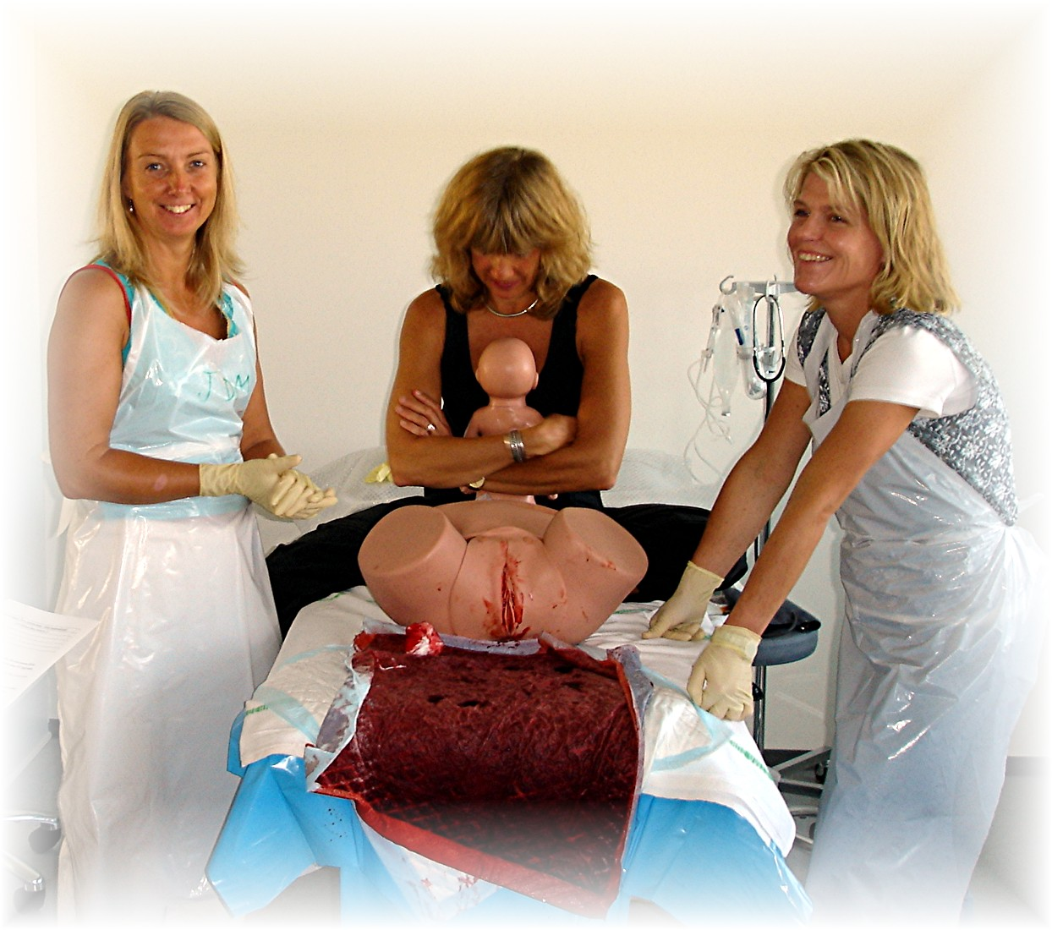
The end

